Slide 1
Exceções e Arquivos

Slide 2
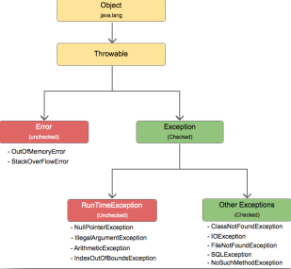
Exceções em Java (Exception)
São erros que podem ser gerados durante a execução de um programa
interrompem a execução normal do programa
Unchecked (não verificadas)
Não precisam ser tratadas
InputMismatchException
NumberFormatException
NullPointerException
Checked (verificadas)
Exceções previsíveis, devem ser
tratadas pelo programa

Slide 3
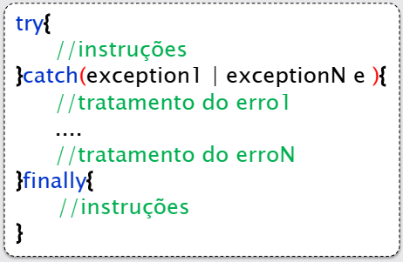
Tratamento de Exceção (try/catch/finally)
try{
}
bloco com as instruções que podem causar (lançar) exceções
catch(Exception e){
}
captura a exceção e trata
finally{
}
sempre executa. Liberar recurso

Slide 4
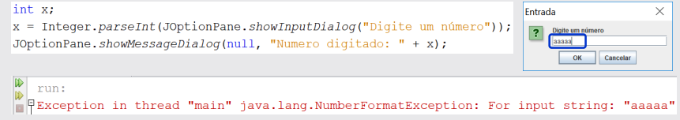
Exemplos de Exceções
InputMismatchException
NumberFormatException

Slide 5
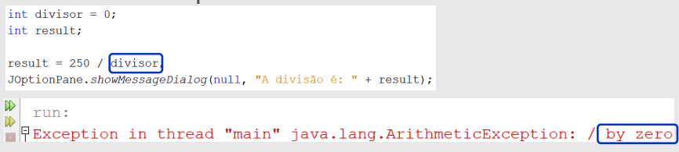
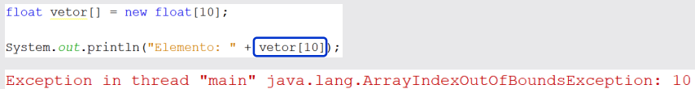
Exemplos de Exceções
ArithmeticException
ArrayIndexOutOfBoundsException

Slide 6
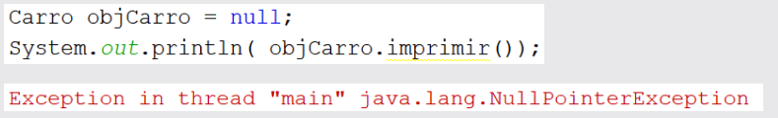
Exemplos de Exceções
NullPointerException

Slide 7
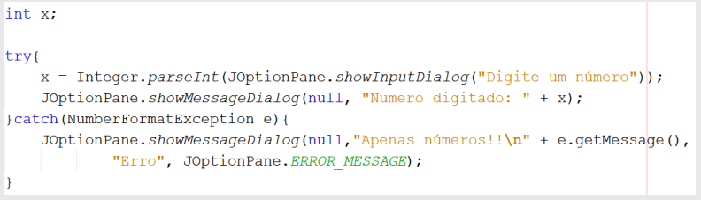
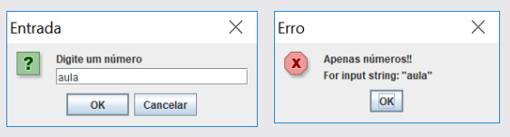
Exemplos de Exceções
Encerra o programa!!
E se quiser retornar para uma nova entrada?

Slide 8
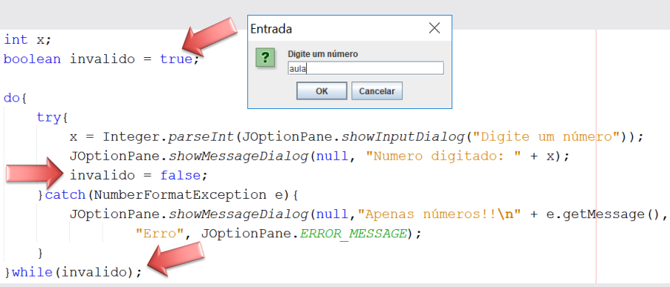
Exemplos de Exceções

Slide 9
Exceções – leitura complementar
https://www.devmedia.com.br/trabalhando-com-excecoes-em-java/27601

Slide 10
Arquivos

Slide 11
Arquivos
Em linguagens de programação, a estrutura de dados para guardar informações é o arquivo.
Um arquivo é uma abstração utilizada para uniformizar a interação entre o ambiente de execução (um programa) e os dispositivos externos (Hdou nuvem..).
Os computadores utilizam os arquivos como estruturas de dados para armazenamento de longo prazo de grandes volumes de dados, mesmo depois de os programas que criaram os dados terminarem sua execução.
Dados mantidos em arquivos são chamados de dados persistentes porque eles existem além da duração da execução do programa em dispositivos de armazenamento secundário.

Slide 12
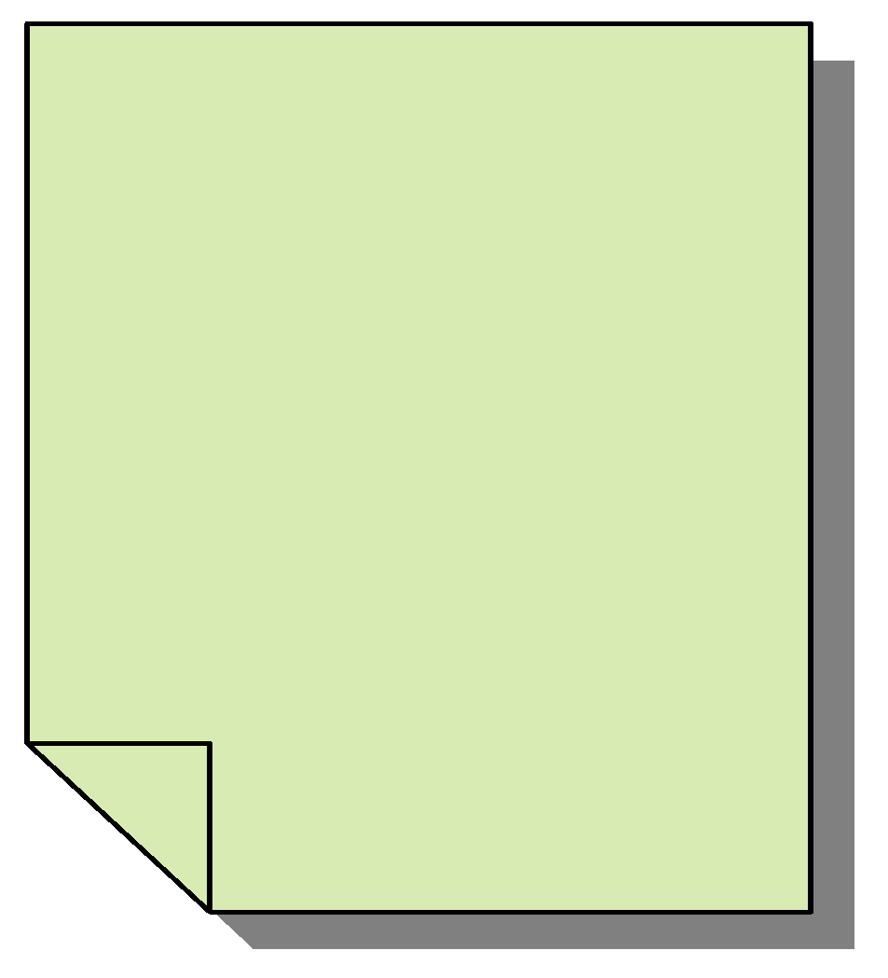




Operações de entrada/saída
entrada
saída
teclado
monitor
antes
leitura
escrita
Programa
Arquivo
Arquivo
agora
leitura
escrita
Programa

Slide 13
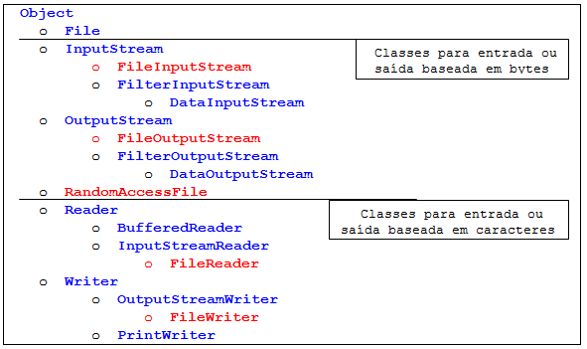
Hierarquia da Classe java.io

Slide 14
Classe File
A classe File é utilizada para recuperar informações sobre arquivos ou diretórios em disco.
Os objetos da classe File não abrem arquivos de dados e também não fornecem capacidades de processamento de arquivos, apenas são utilizados para especificar arquivos ou diretórios.
Para instanciar um objeto da classe File deve-se escolher entre uma das quatro formas de construtores:
public File (String name) - especifica o name de um arquivo ou diretório para associar com o objeto instanciado;
public File (String pathtoname, String name) - utiliza o argumento pathtoname para localizar o arquivo ou diretório especificado por name;
public File (File directory, String name) - utiliza o objeto directory existente para localizar o arquivo ou diretório especificado por name;
public File (URI uri) - utiliza o objeto uri para localizar o arquivo. Um Uniform Resource Identifier (URI) é uma cadeia de caracteres usada para identificar um arquivo como um endereço da internet.

Slide 15
Classe File – Exemplo de criação
//referencia o caminho do arquivo
File diretorio = new File(pathDir);
//verifica se diretório(pasta) existe
if(!diretorio.exists()){
//cria diretório(pasta)
diretorio.mkdir();
}
//referencia caminho arquivo completo, com nome do arquivo
File Arquivo = new File(diretorio,nameFile);

Slide 16
Classe Arquivos - escrita
public class Arquivos {
public void escrita(ArrayList<String> dados, String pathDir, String nameFile ){
FileWriter escritor = null;
//referencia do diretório
File diretorio = new File(pathDir);
//verifica se diretório(pasta) existe
if(!diretorio.exists()){
//cria diretório(pasta)
diretorio.mkdir();
}
//referencia do caminho do arquivo completo
File Arquivo = new File(diretorio,nameFile);
...

Slide 17
Classe Arquivos - escrita
...
//verificação se arquivo existe
if(Arquivo.exists()){
try {
//cria escrevendo na ultima linha - true(append)
escritor = new FileWriter(Arquivo,true);
} catch (IOException e) {
e.printStackTrace(); //mostra o caminho que deu erro
}
}else{
try {
//caso não exista, escreve na primeira linha, por isso sem o parametro append
escritor = new FileWriter(Arquivo);
} catch (IOException e) {
e.printStackTrace();
}
}
...

Slide 18
Classe Arquivos - escrita
/*Buffer - memória temporária de escrita para garantir que não vai perder a informação - salva tudo (em lote)*/
BufferedWriter saida = new BufferedWriter(escritor);
try {
//para varrer todo o ArrayList
for (int i=0;i<dados.size();i++){
//escreve dado
saida.write(dados.get(i));
//pula linha
saida.write(System.getProperty("line.separator"));
}
} catch (IOException e) {
e.printStackTrace();
}

Slide 19
Classe Arquivos - escrita
//Fecha o buffer e salva o arquivo;
try {
//descarrega tudo que juntou no buffer e joga no arquivos criado
saida.close();
} catch (IOException e) {
e.printStackTrace();
}
}

Slide 20
Classe Arquivos - leitura
public ArrayList<String> leitura(String path ){
//recebe o diretório como parâmetro, já com o arquivo
ArrayList<String> dadosLeitura = new ArrayList<String>();
//cria array list para guardar todas as linhas
File Arquivo = new File(path);
//objeto para localização do arquivo
FileReader leitor = null;
try {
leitor = new FileReader(Arquivo);
//FlieReader tem que apontar para o caminho do arquivo, no caso, o file
} catch (IOException e) {
e.printStackTrace();
}

Slide 21
Classe Arquivos - leitura
BufferedReader saida = new BufferedReader(leitor);
try {
while(saida.ready()){ //enquanto tiver valor (not EOF)
dadosLeitura.add(saida.readLine());
}
JOptionPane.showMessageDialog(null, dadosLeitura);
} catch (IOException e) {
e.printStackTrace();
}
//Fecha o buffer e salva o arquivo;
try {
saida.close();
} catch (IOException e) {
e.printStackTrace();
}
return dadosLeitura;
}

Slide 22
Classe Arquivos – remover linha
public void remove(String pathDir,String nameFile, String DataRemove ){
int control=0;
ArrayList<String> lista = new ArrayList<String>();
lista = new Arquivos().leitura(pathDir+nameFile);
//usa o próprio método leitura que retorna a arraylist
for(int i=0;i<lista.size();i++){
if(lista.get(i).equals(DataRemove)){/*como a lista é um ArrayLlist, já tem o get como método verifica se a informação get é igual ao dado a ser removido */
lista.remove(i);//remove a linha da Array
control=1;//flag
}
}
if(control==0){
System.out.println("dado não encontrado");
}

Slide 23
Classe Arquivos – remover linha
...
//deleta arquivo
File file = new File(pathDir,nameFile);
file.delete();
//esceve novo
new Arquivos().escrita(lista, pathDir, nameFile);
//escrita é o método de escrita (tem o buffer nele)
}

Slide 24
Classe Arquivos – deletando o arquivo todo
public void deletaArquivo(String path){
File Arquivo = new File(path);
Arquivo.delete();
}

Slide 25
Classe Criar Dados
public class CriarDados {
public ArrayList<String> criaDados(){
ArrayList<String> dados = new ArrayList<String>();
String y;
y = JOptionPane.showInputDialog("Digite seu nome");
dados.add(y);
y = JOptionPane.showInputDialog("Digite seu Endereço");
dados.add(y);
y = JOptionPane.showInputDialog("Digite seu telefone");
dados.add(y);
y = JOptionPane.showInputDialog("Digite seu CPF");
dados.add(y);
//...
return dados;
}
}

Slide 26
Classe Principal - ArquivoEmJava
public class ArquivoEmJava {
public static void main(String[] args) {
String DIR, NAME_FILE;
DIR = JOptionPane.showInputDialog("Digite o diretório:");
NAME_FILE = JOptionPane.showInputDialog("Digite o nome do arquivo");
CriarDados data = new CriarDados();
Arquivos file = new Arquivos();
//escrever novos dados
file.escrita(data.criaDados() ,DIR,NAME_FILE);
//ler o que já eexiste
file.leitura(DIR+NAME_FILE);
//remover
file.remove(DIR, NAME_FILE, "Irion");
//ler o novo arquivo após a remoção
file.leitura(DIR+NAME_FILE);
//deleta o arquivo todo
file.deletaArquivo(DIR+NAME_FILE);
}
}

